Slide 1
DARK SILICON
e o fim da escalabilidade multicore
Pergunta central: aumentar o número de transistores e cores ainda significa dobrar desempenho?
> 50% escuro no cenário 8 nm
Arquitetura de Computadores
Evandro Barreto
Kaiky Lima

Slide 2
CONTEXTO
Por que o multicore virou uma solução... e depois um problema?
1
2
3
4
Lei de Moore
Dennard scaling
~2005: power wall
Multicore
mais transistores por geração
menor V e potência por transistor
frequência deixa de escalar como antes
usar os transistores extras em mais núcleos
O ponto do artigo
A área do chip continua crescendo, mas o orçamento de potência não. Logo, nem todos os transistores podem ficar ativos ao mesmo tempo.
Esse limite de utilização é o que o artigo populariza como dark silicon.

Slide 3
METODOLOGIA
Qual é a proposta do artigo?
Limites do escalonamento multicore e o surgimento do Dark Silicon
DevM
Device scaling model
CorM
Core scaling model
CmpM
Multicore scaling model
45 nm -> 8 nm
dados de 20 processadores
CPU-like e GPU-like
área, frequência e potência
fronteiras de Pareto
4 topologias
ITRS + cenário conservador
área/desempenho e potência/desempenho
PARSEC + paralelismo + memória
Busca exaustiva -> melhor speedup possível sob limites de área, potência e paralelismo

Slide 4
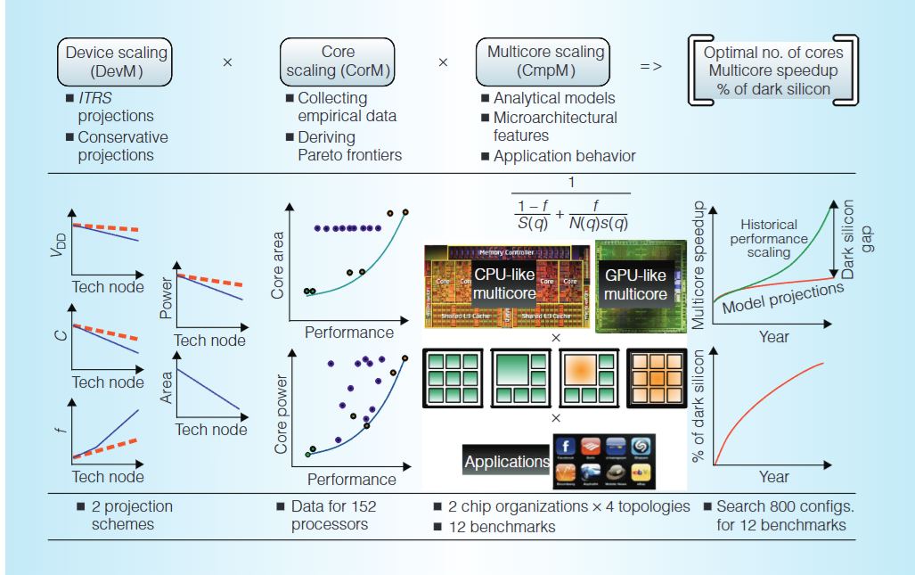

Slide 5
CONCEITO
Dark silicon: transistores disponíveis, mas não simultaneamente utilizáveis
Por quê?
tensão não cai na mesma proporção
densidade de potência aumenta
limite térmico e de TDP
paralelismo da aplicação é finito
22 nm: ~21% escuro
8 nm: >50% escuro
Mais área ≠ mais desempenho
O recurso escasso deixa de ser “quantos transistores cabem” e passa a ser “quantos podem ser energizados com eficiência”.

Slide 6
PRINCIPAIS ACHADOS
Resultados: o limite é de potência, não de contagem de núcleos
Speedup acumulado em cinco gerações (referência: 45 nm -> 8 nm)
7,9x
Ideal: dobrar por geração
32x
speedup médio ITRS
ITRS + workloads reais
7.9x
442 cores → ideal
35 cores → ~90% do ganho
núcleos CPU típicos
Cenário conservador
3.7x
> 50%
32x esperado vs 7,9x projetado no cenário ITRS para aplicações PARSEC.
dark silicon em 8 nm
Conclusão dos autores: CPU-like e GPU-like, sozinhos, não mantêm a trajetória de desempenho da Lei de Moore.

Slide 7
RELEVÂNCIA
Impacto: mudou a pergunta de “quantos cores?” para “qual transistor vale a pena ligar?”
W
N
A
Potência vira restrição de 1ª classe
Multicore homogêneo deixa de ser estratégia suficiente
Especialização ganha valor arquitetural
O artigo separa área e potência; ter espaço no die não significa ter orçamento energético.
Adicionar cores rapidamente esbarra em TDP, paralelismo e memória.
Heterogeneidade, aceleradores, power gating e hardware específico passam a explorar o “silício escuro”.

Slide 8
ATUALIDADE
Os resultados ainda são válidos em 2026?
SIM - no diagnóstico qualitativo
NÃO - como previsão numérica literal
Potência, temperatura e eficiência continuam limitando quanto do hardware pode trabalhar ao mesmo tempo.
Nós de processo, workloads e técnicas de projeto evoluíram; o próprio artigo já considerava o ITRS otimista.
Heterogeneidade
Chiplets e cores densos
Especialização
Intel combina P-cores e E-cores para desempenho e performance/watt.
AMD EPYC 9005 usa arquitetura chiplet e opções Zen 5 / Zen 5c.
Pesquisa de 2024 ainda trata aceleradores como caminho central na “dark silicon era”.
Intel - arquitetura híbrida
AMD - EPYC 9005
ICCAD 2024
Leitura atual: a indústria não “venceu” o dark silicon; aprendeu a projetar em torno dele.

Slide 9
SÍNTESE
Contribuição para Arquitetura de Computadores
Modelagem integrada
Une tecnologia de fabricação, eficiência do core, organização multicore e workloads reais.
1
Novo recurso escasso
Mostra que potência e energia - não apenas área - limitam o aproveitamento dos transistores.
2
Agenda de pesquisa
Fortalece a busca por heterogeneidade, especialização, aceleradores e gerenciamento agressivo de energia.
3
Mensagem final
“Mais transistores” só geram mais desempenho quando a arquitetura encontra uma forma energeticamente eficiente de usá-los.

Slide 10
FONTES
Referências
[1]
Esmaeilzadeh, Hadi, et al. "Dark silicon and the end of multicore scaling." IEEE micro 32.3 (2012): 122-134.
Fontes consultadas em set. 2026

